Slide 1
NOVO LETO PO SVETU

Slide 2
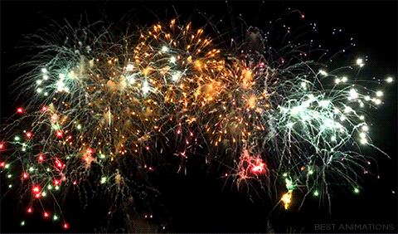
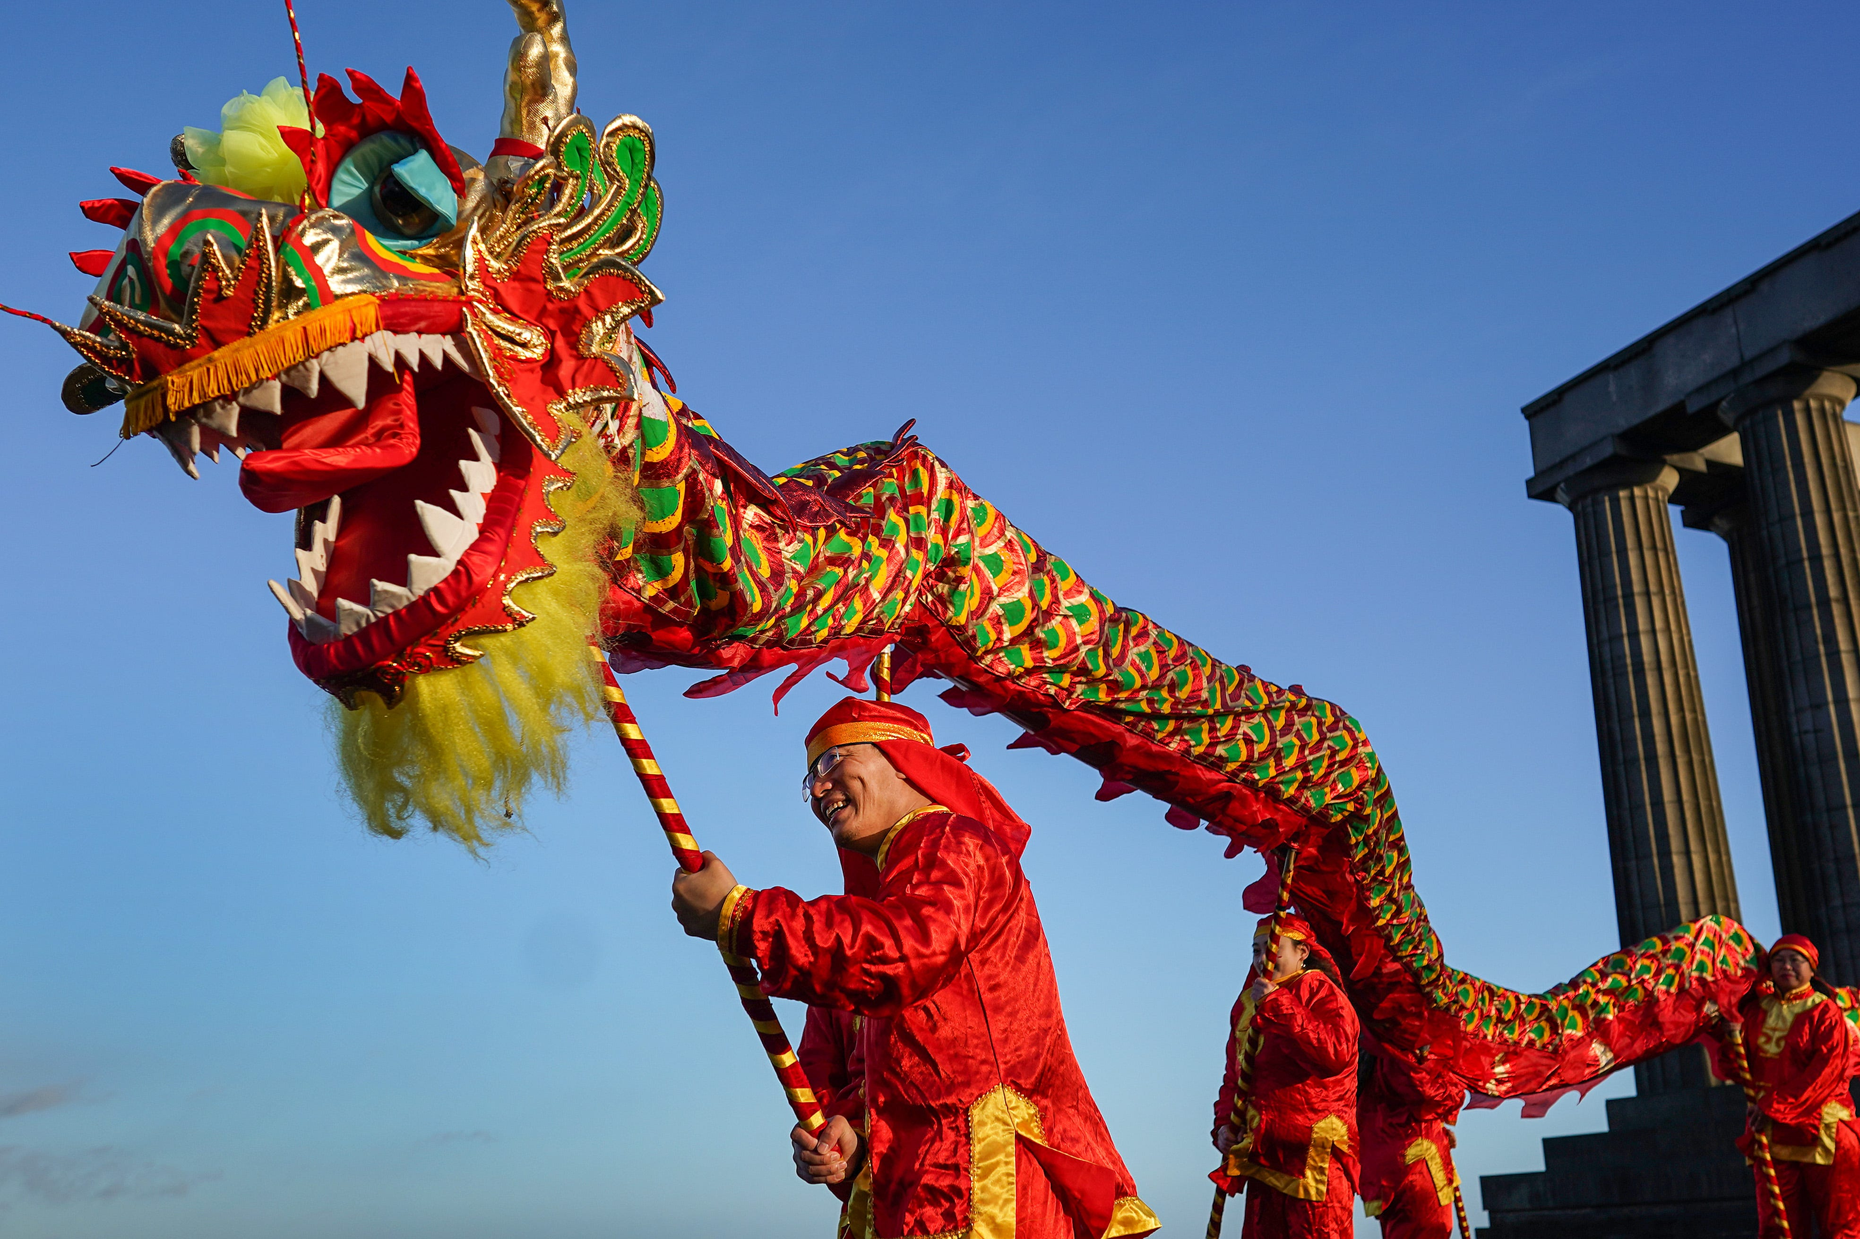
Skoraj po vsem svetu ljudje praznujejo prihod novega leta - vendar ne povsod 1. januarja.
Na Kitajskem bo po tradicionalnem luninem koledarju novo leto komaj konec januarja.

Slide 3
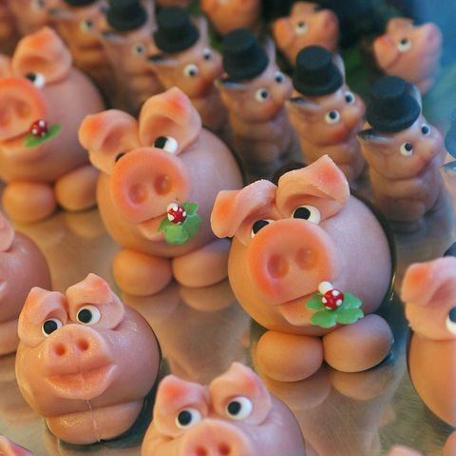
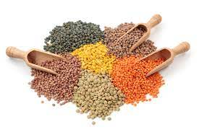
AVSTRIJA: Priljubljeno je podarjanje talismanov za srečo. Pogosto so to prašički ali druge figurice iz čokolade ali marcipana.
AMERIKA: Na silvestrovo jedo lečo, saj naj bi spominjala na novčiče, to pa naj bi obetalo srečo in denar.

Slide 4
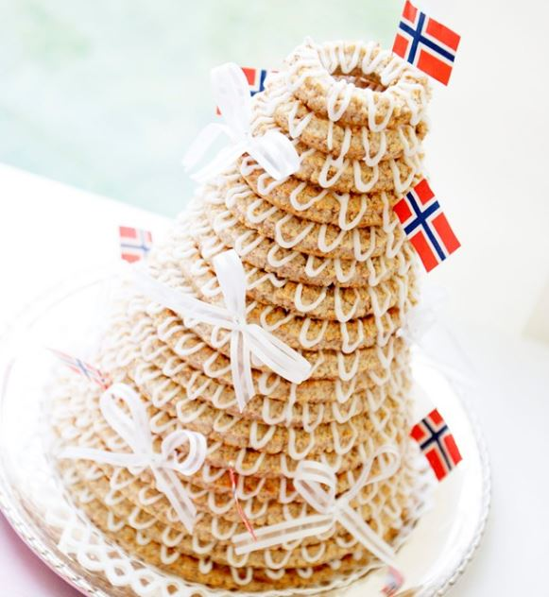
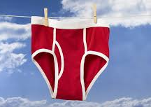
DANSKA: Danci na silvestrovo praznujejo s prijatelji, z dobro večerjo, penino in tradicionalnim kolačem v obliki drevesca. Najbolj pogumni na silvestrovo v skočijo v mrzlo morje.
ITALIJA: Na novo leto je obvezno rdeče spodnje perilo,
saj to prinaša srečo in uspeh.

Slide 5
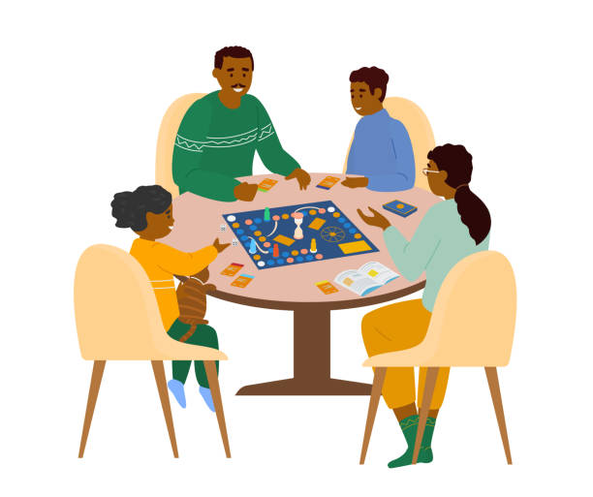
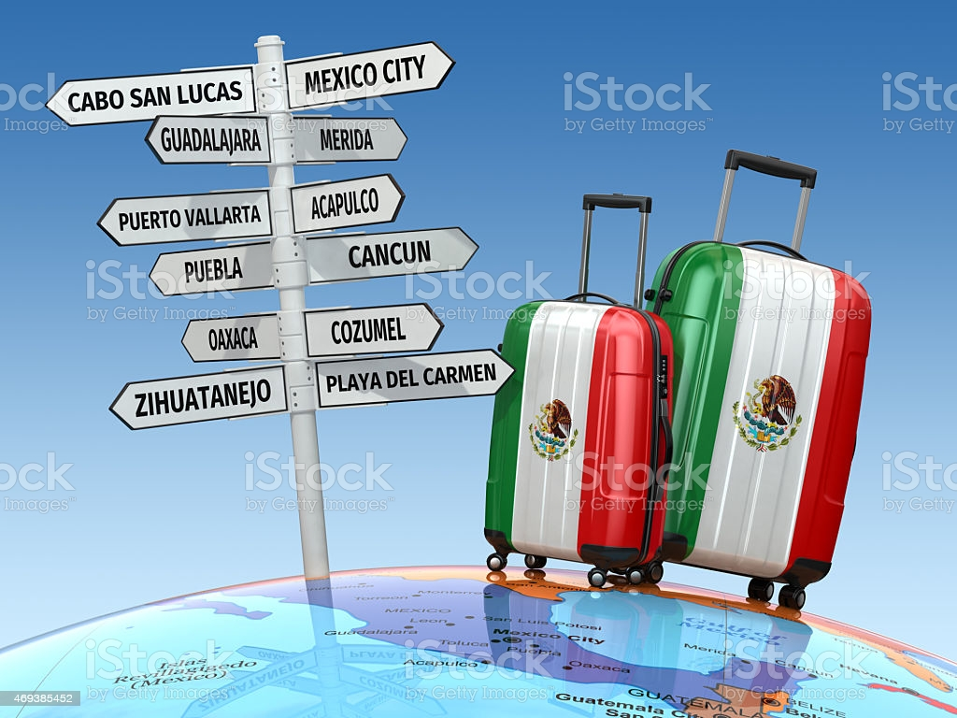
GRČIJA: Družine se običajno zberejo ob kartah in drugih igrah na srečo, pri tem pa velja pravilo: Kdor zmaga, ima srečo v celem novem letu, kdor izgubi, ima srečo v ljubezni.
MEHIKA: Številni Mehičani na novoletni dan pred vrata
postavijo kovček, kar naj bi prinašalo potovanja v novem letu.

